Slide 1

Artur Karpiński
Studium możliwości zastosowania technik hashcash dla ograniczenia transmisji nielegalnych komunikatów w sieciach bezprzewodowych

Slide 2

CEL PRACY
Slajd <number> z 21
Zastosowanie technik hashcash w sieciach bezprzewodowych
Sztuczne zwiększanie kosztu transmisji przy pomocy funkcji umiarkowanie złożonych (funkcje skrótu);
Protokół wg schematu wyzwanie-odzew (ang. challenge-response), ogólne zasady i etapy jego działania;
Wpływ generowania skrótów typu SHA-1 na wydajność sprzętu;
Wyniki badań stosowania technik hashcash.

Slide 3
SYSTEM REPUTACJI
Slajd <number> z 21
Opracowany w pracy protokół oparty na systemie reputacji.
niska reputacja - odrzucenie połączenia i obniżenie reputacji;
wysoka reputacja - akceptacja połączenia i wzrost reputacji.
Zalety stosowania systemu reputacji:
wzrost szybkości nawiązywania nowych połączeń;
mniejsze ryzyko ataku ze strony nieznanego węzła;
spadek fałszywych rekomendacji w systemach reputacji.

Slide 4
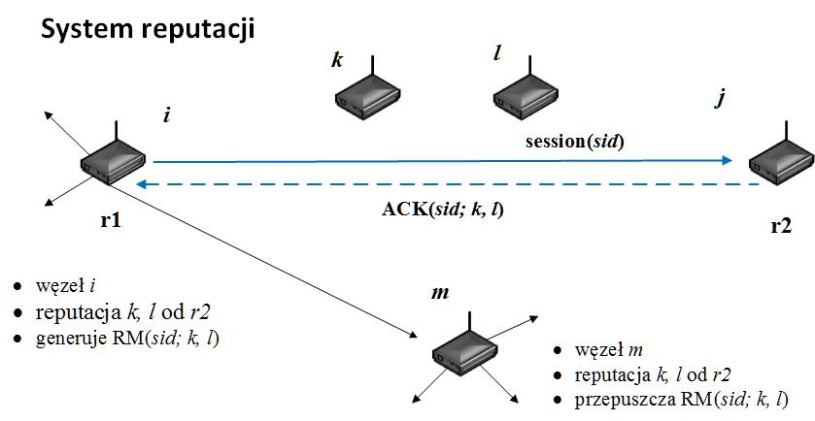
SCHEMAT DZIAŁANIA SYSTEMU REPUTACJI
Slajd <number> z 21

Slide 5
ATAKI NA SYSTEMY REPUTACYJNE
Slajd <number> z 21
Dla zwiększania poziomu wiarygodności w protokole opracowanym w pracy atakujący może stosować:
atak autopromocji (ang. Self-Promoting) - manipulacja własną reputacją fałszywie ją zwiększając przez promocję w sieci;
atak egoistyczny (ang. Self-Serving or Whitewashing) – atakujący w innym systemie poprawia poziom reputacji;
atak zorganizowany, skoordynowany (ang. Orchestrated) - zgranie kilku strategii działania;

Slide 6
ZASADA HASHCASH
Slajd <number> z 21
Dowód wykonania operacji obliczeniowej na funkcji haszującej.
Celem funkcji kosztów (ang. hashcash) jest otrzymanie konkretnego dowodu wykonanej pracy (ang. proof-of-work).
Na zasadzie wyzwanie-odzew przekazywany jest poprawny (?) wynik jako dowód wykonanej pracy.
Funkcja skrótu (ang. hash) daje dowód konkretnej pracy przez dodanie pieczęci tekstowej do przesyłanych informacji przed próbą połączenia.

Slide 7
Slajd <number> z 21
DOWÓD PRACY
Wykonanie określonej pracy i przekazania odbiorcy dowodu na to (wynik obliczeń na funkcji haszującej).
Trudniej rozwiązać przez nadawcę zadanie niż sprawdzić przez odbiorcę.
Praca dla nadawcy umiarkowanie złożona, ale możliwa do wykonania.
Odbiorca małym kosztem obliczeniowym sprawdza czy pieczęć jest ważna.

Slide 8
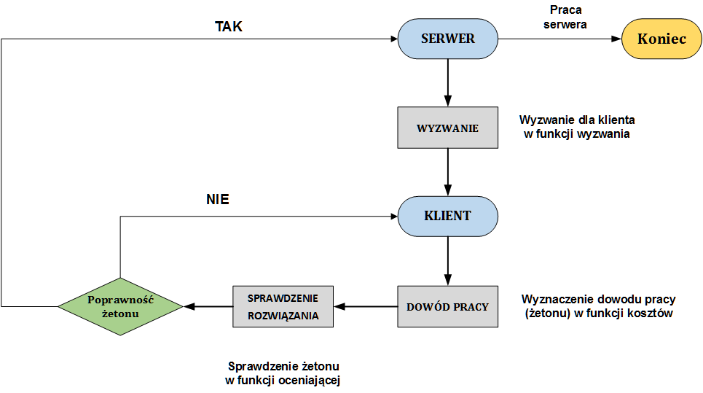
Weryfikacja funkcji kosztów
Slajd <number> z 21

Slide 9
Weryfikacja funkcji kosztów
Slajd <number> z 21
Weryfikacja funkcji haszującej po stronie odbiorcy prosta, ale obliczenie funkcji skrótu (np. SHA-1) po stronie nadawcy wymaga większego wysiłku.
Nadawca przygotowuje nagłówek, dodaje do niego wyznaczony losowo ciąg i oblicza pieczęć hashcash (160-bitowy SHA-1 nagłówka).
Wiadomość akceptowana, gdy ustalona liczba pierwszych bitów nagłówka dla SHA-1 jest zerowa, w przeciwnym wypadku sprawdza inny losowo generowany ciąg.

Slide 10
Główne cechy prawidłowo generowanej pieczęci typu hashcash:
Slajd <number> z 21
do wykorzystania tylko jeden raz,
odbiorca ma bazę pieczęci otrzymanych z wiadomościami,
sprawdzane daty pieczęci,
zmiana daty wymaga nowej pieczęci,
nie uznawane pieczęcie z przyszłą datą,
nie można wykorzystać przeterminowanych pieczęci.

Slide 11
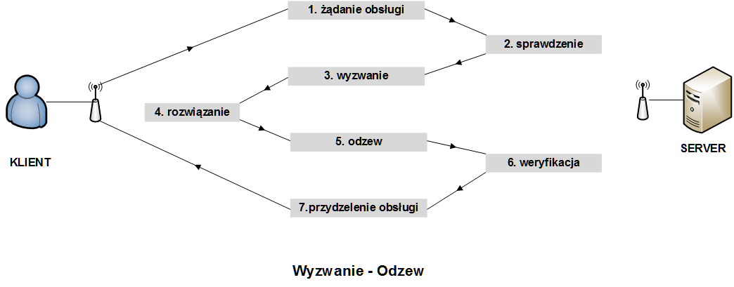
Kolejne etapy schematu Wyzwanie-Odzew
Slajd <number> z 21

Slide 12
Schemat WYZWANIE-ODZEW (ang. challenge-response)
Slajd <number> z 21
Wyzwaniem może być obliczenie oparte na funkcji haszującej.
Obliczenie wartości funkcji z określonego argumentu o wiele prostsze niż wyznaczenie argumentu funkcji, który da określoną wartość.
Ze wzrostem liczby początkowych bitów zerowych wzrasta wykładniczo ilość możliwych liczb do sprawdzenia i trudność zadania.
Liczba podana przez klienta jako rozwiązanie zadania i liczba użyta przy wyznaczaniu zadania po stronie serwera, muszą być identyczne.
H(s₁)=H(s₂) => s₁=s₂

Slide 13
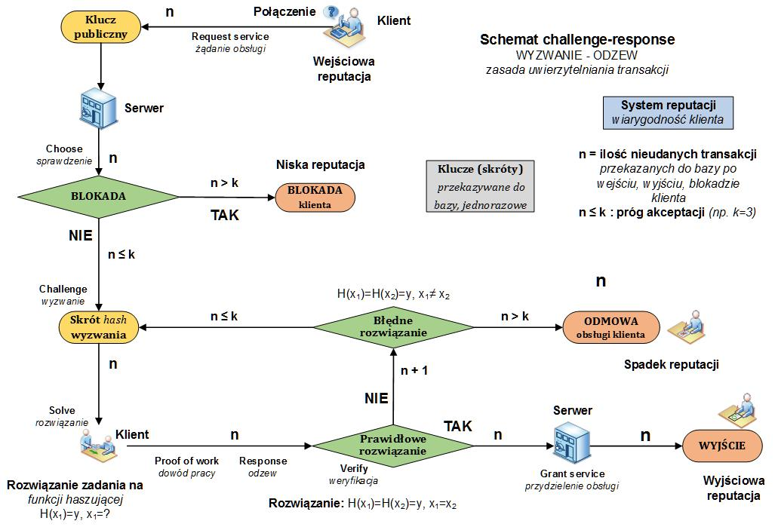
Funkcje skrótu w systemie reputacji wykorzystywać można np. w banku dla weryfikacji wiarygodności klienta.
Slajd <number> z 21
PRZYKŁADOWY PROTOKÓŁ WYKORZYSTUJĄCY SCHEMAT CHALLENGE-RESPONSE

Slide 14
Pomiary na sprzęcie komputerowym:
Slajd <number> z 21
komputer stacjonarny ze stałym zasilaniem, procesor 4-rdzeniowy;
komputer przenośny Toshiba bez stałego zasilania, procesor 2-rdzeniowy.
Koszty transmisji, wydajności, zużycie baterii podczas generowania skrótów
wpływ generowania skrótów na wydajność sprzętu, na którym wykonywane są obliczenia funkcji haszujących;
obliczenia w algorytmie funkcji haszującej SHA-1.

Slide 15
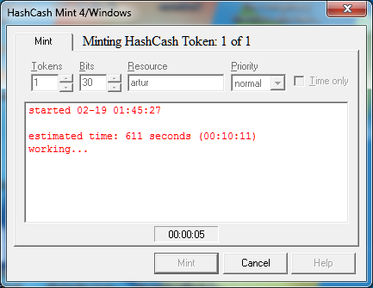

Czas generowania skrótów na programie HashCash Mint w zależności od liczby wymaganych bitów zerowych
Slajd <number> z 21
Liczba bitów zerowych | Liczba skrótów | Czas generowania skrótów
25 | 1 | 15 sek.
25 | 10 | 2 min. 43 sek.
30 | 1 | 10 min. 11 sek.
40 | 1 | 176 godz. 35 min. 40 sek.

Slide 16
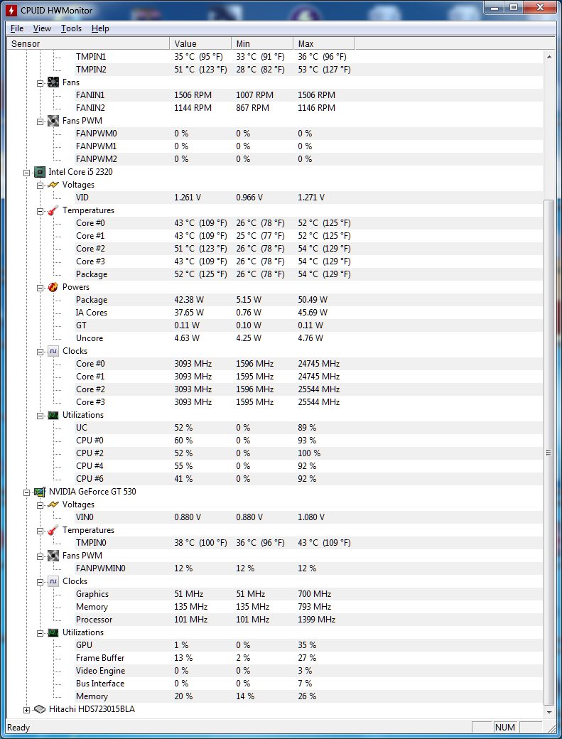
Program HWMonitor przy generowaniu skrótu typu SHA-1
Slajd <number> z 21
Pomiar wydajności komputera
wentylator (obr./min)
temperatura procesora
moc zasilania (W)
zegar procesora (MHz)
zużycie procesora (%)

Slide 17

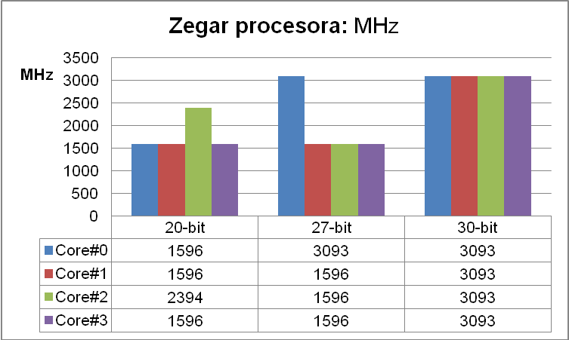
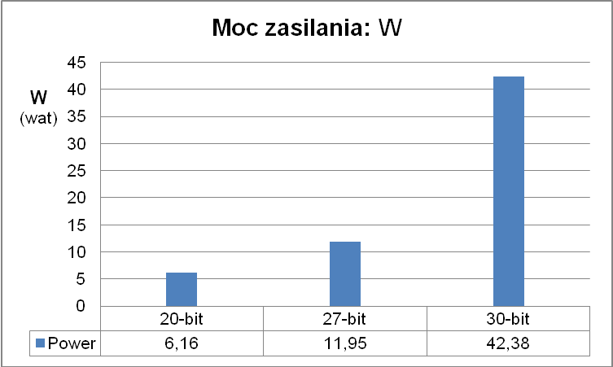
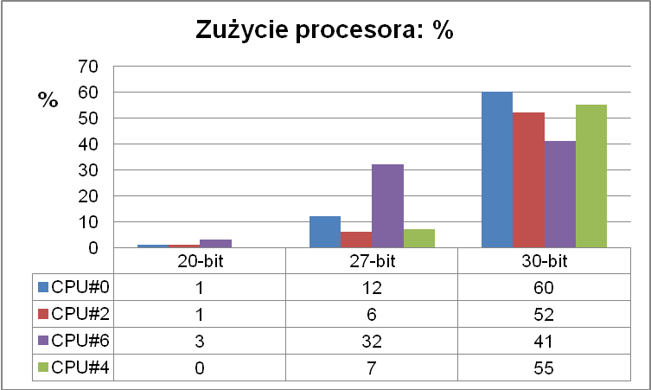
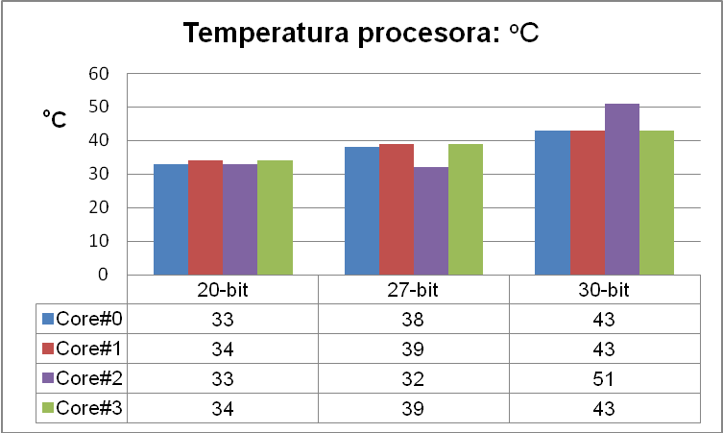
HWMonitor na KOMPUTERZE STACJONARNYM - 20, 27, 30 bitów zerowych
Slajd <number> z 21

Slide 18
Badania na KOMPUTERZE PRZENOŚNYM bez stałego zasilania
Slajd <number> z 21
Mniej wydajna praca od strony sprzętowej (token 30-bitowy):
2-krotnie dłuższy czas generowania skrótu (ok. 20 min.) niż na komputerze stacjonarnym (ok. 10 min.),
większy wzrost temperatury procesora,
maksymalne wykorzystanie mocy na procesorze, zużycie procesora,
maksymalna częstotliwość taktowania zegara,
duży wzrost zużycia baterii (czyli szybkość wyczerpania).

Slide 19
WNIOSKI Z CZĘŚCI BADAWCZEJ PRACY
Slajd <number> z 21
Spadek wydajności sprzętu przy generowaniu skrótów SHA-1 na protokole wyzwanie-odzew z systemem reputacyjnym;
Wykładniczy wzrost koszów przy wzroście stopnia trudności zadania (wymagane bity zerowe w skrócie);
Jednoczesne obliczanie wielu skrótów wywołuje spadek wydajności;
hashcash nie obniża wydajności użytkownika o wysokim stopniu reputacji;
Niska reputacja nieuczciwego nadawcy zwiększa koszt połączenia.

Slide 20



